Slide 1




DESTRAVE O CONHECIMENTO
Nasser Boan

Slide 2
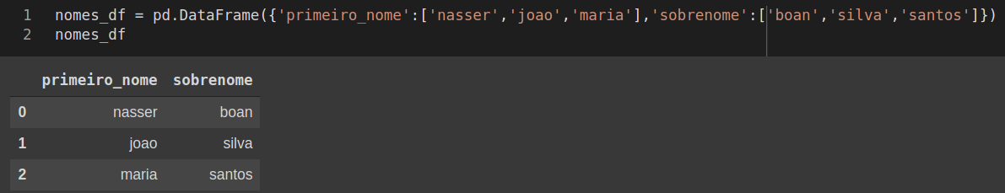
Operações com Séries

Slide 3
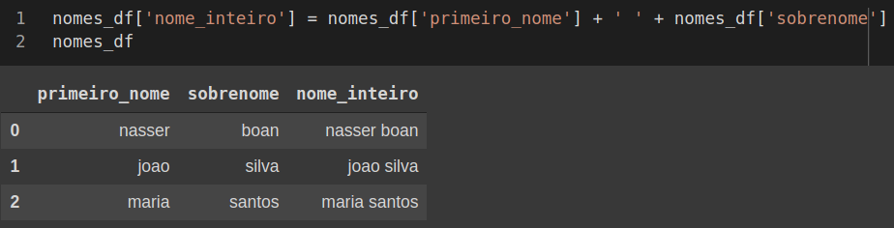
Operações com Séries

Slide 4
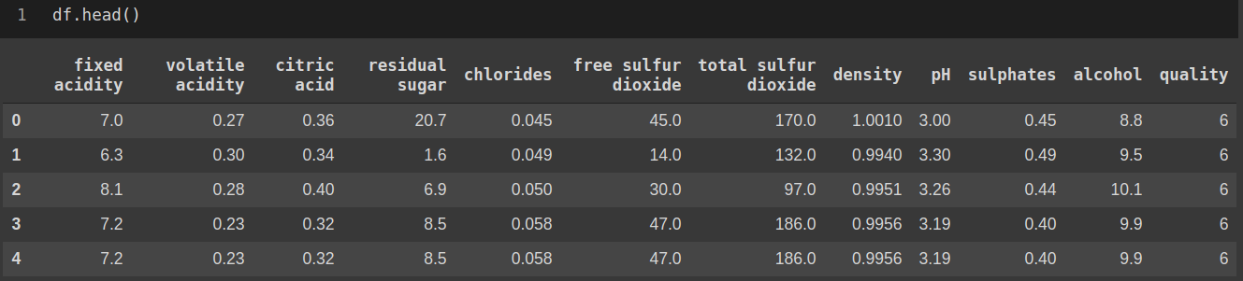
Operações com Séries

Slide 5
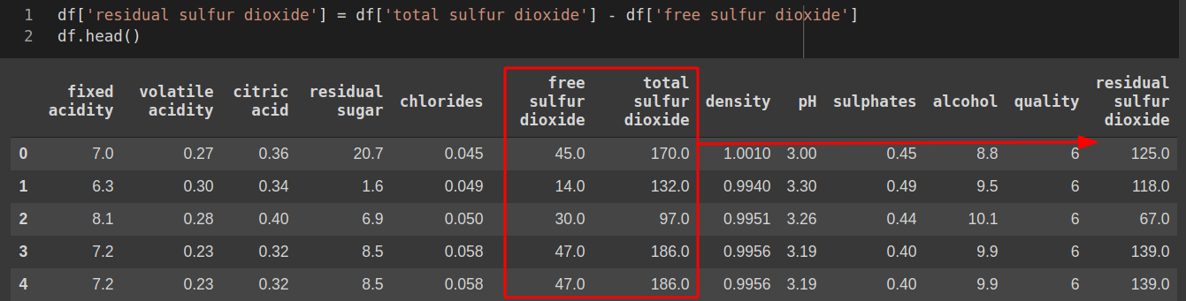
Operações com Séries

Slide 6
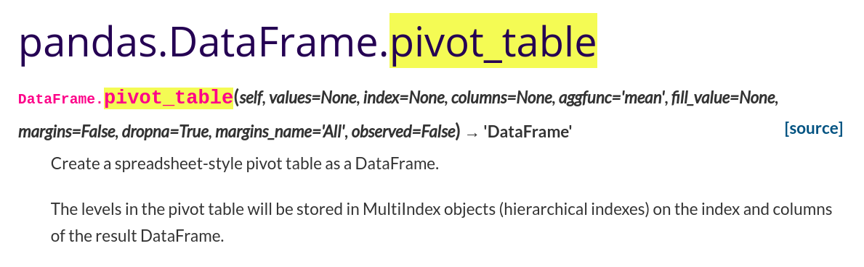
Reshaping

Slide 7
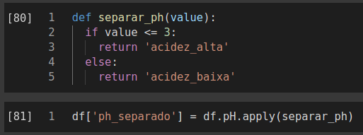
Reshaping

Slide 8
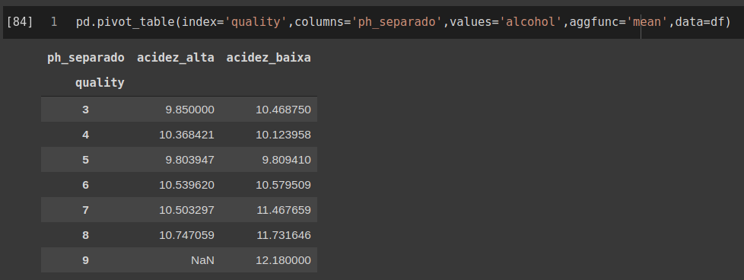
Reshaping

Slide 9
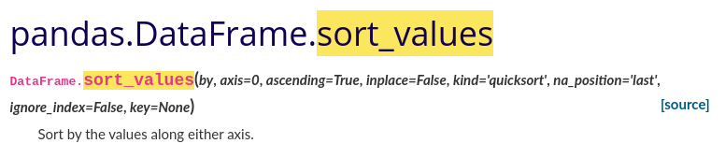
Sorting

Slide 10
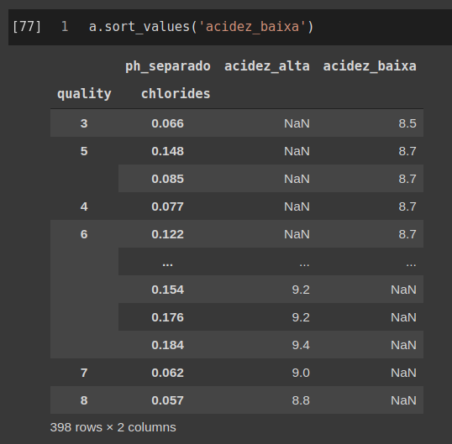
Sorting

Slide 11
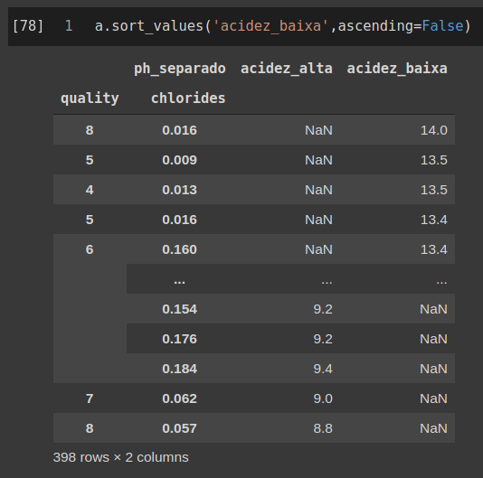
Sorting

Slide 12
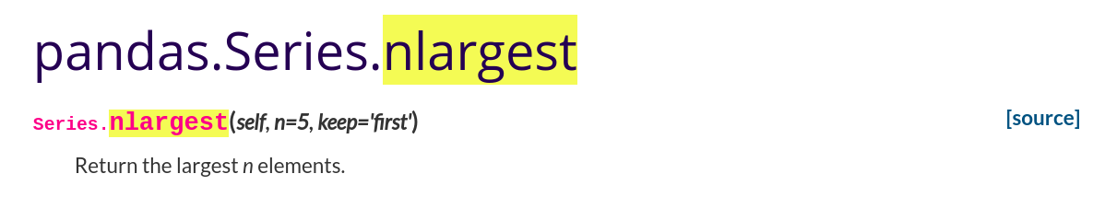
Sorting

Slide 13
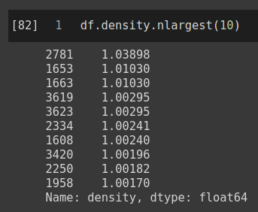
Sorting

Slide 14
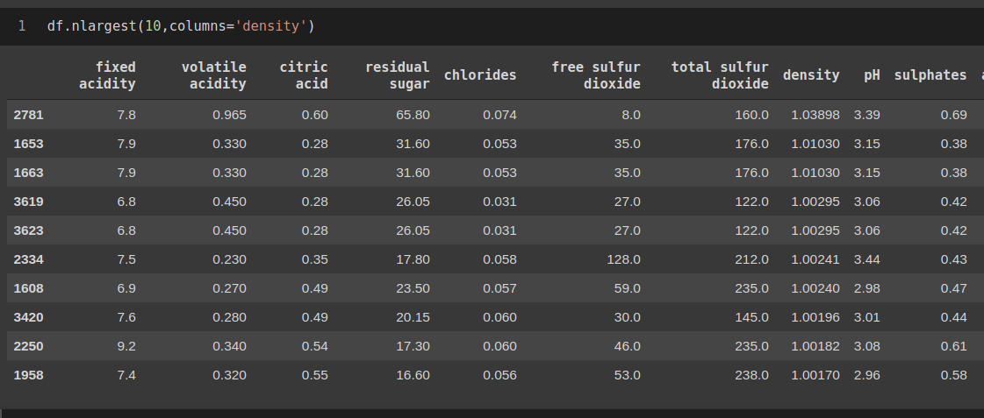
Sorting

Slide 15
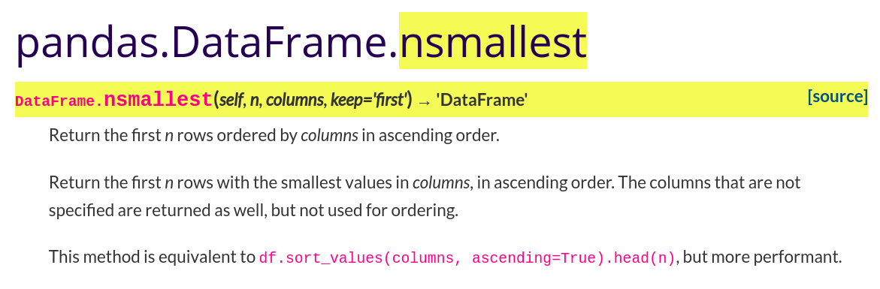
Sorting

Slide 16
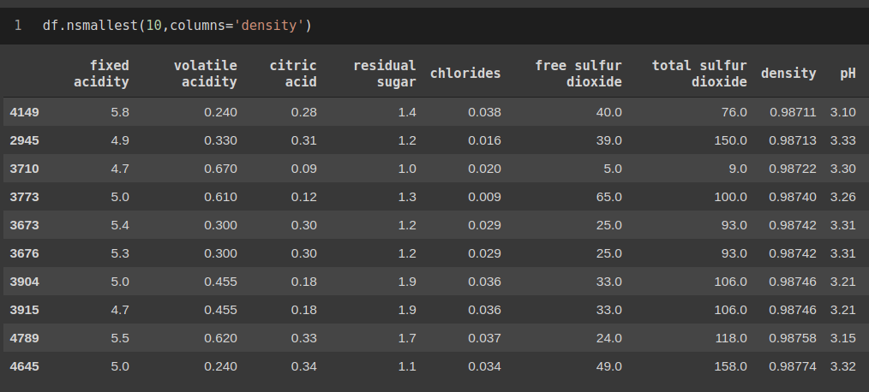
Sorting

Slide 17
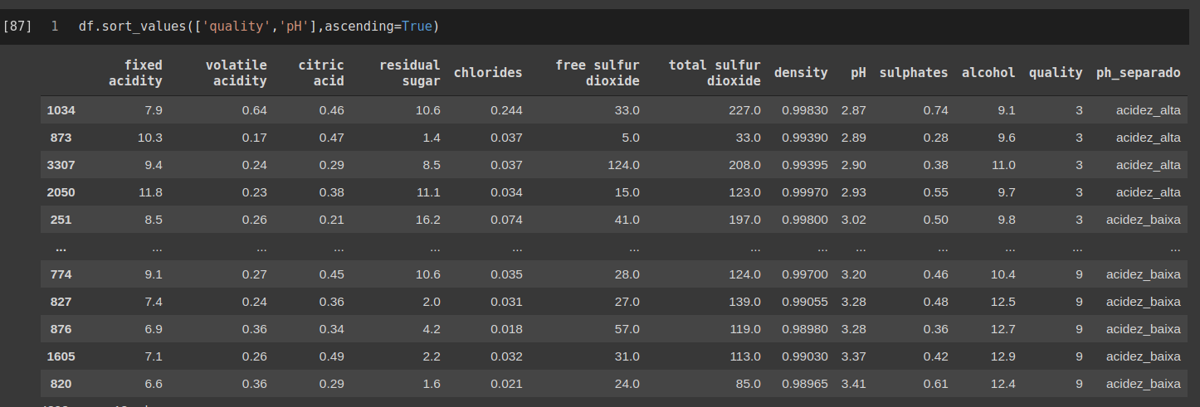
Sorting

Slide 18
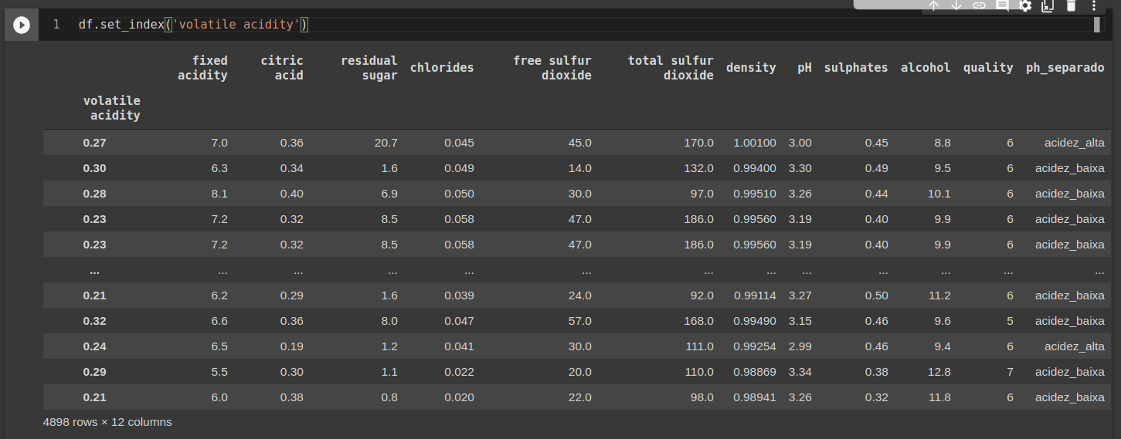
Sorting

Slide 19
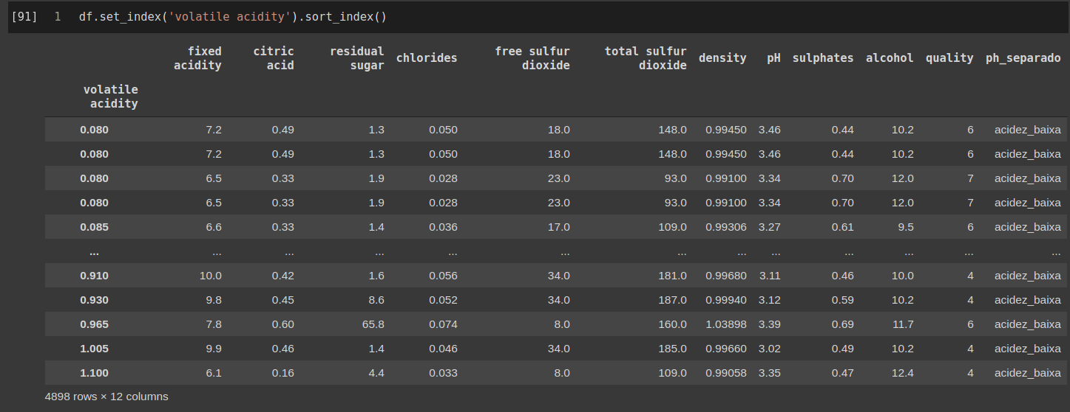
Sorting

Slide 20
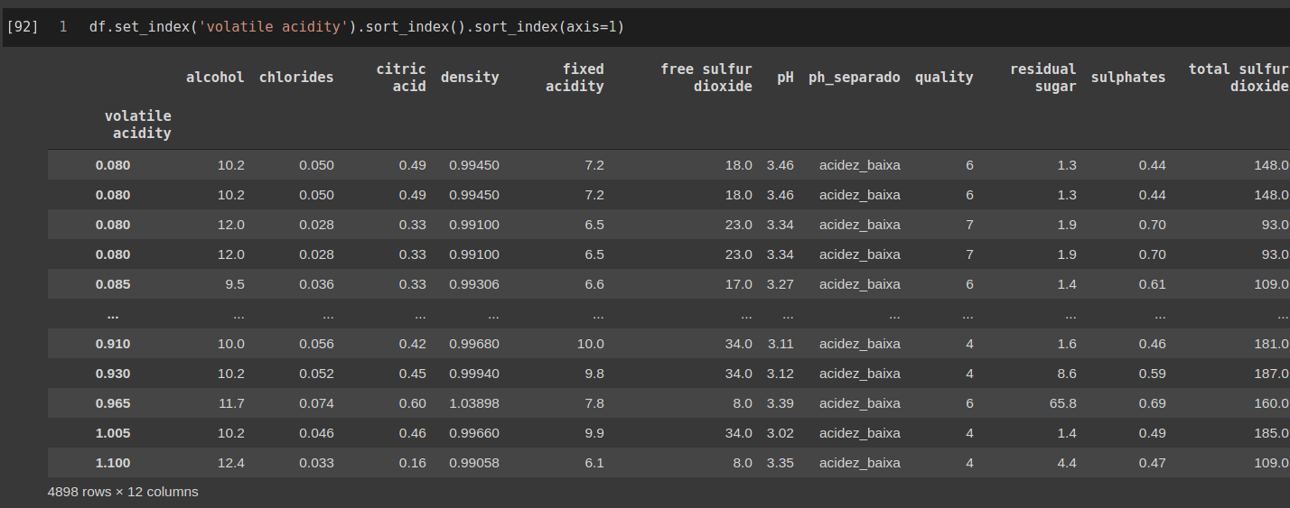
Sorting

Slide 21
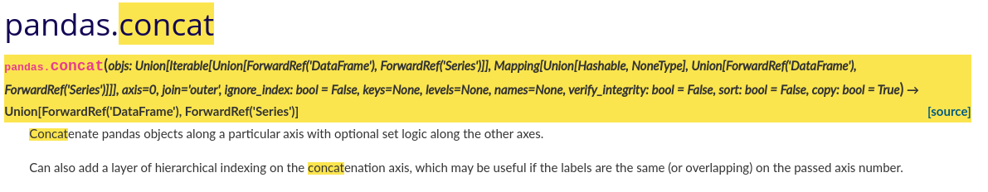
.concat()

Slide 22
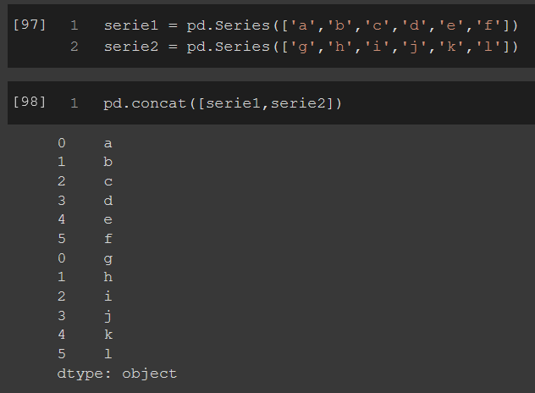
.concat()

Slide 23
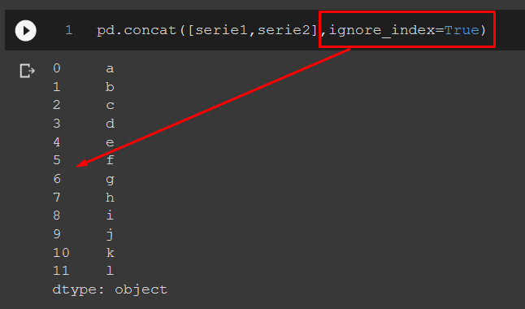
.concat()

Slide 24
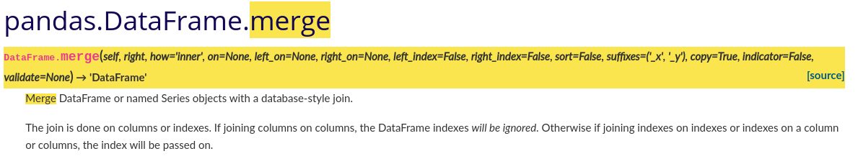
.merge()

Slide 25
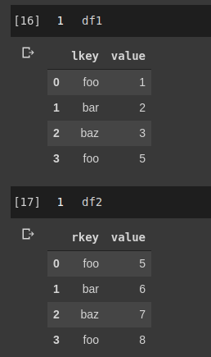
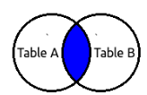
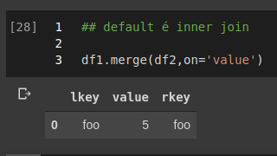
.merge()

Slide 26
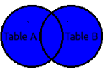
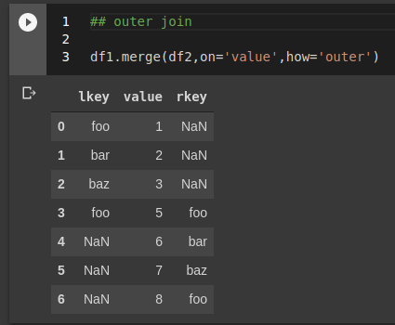
.merge()

Slide 27
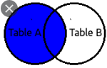
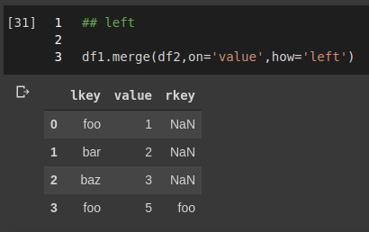
.merge()

Slide 28
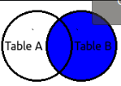
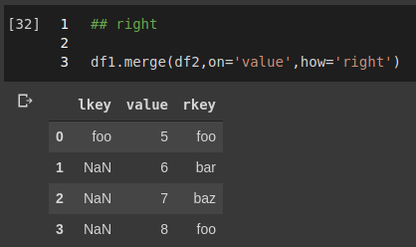
.merge()

Slide 29
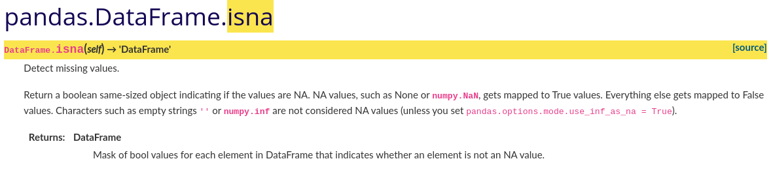
Valores nulos

Slide 30
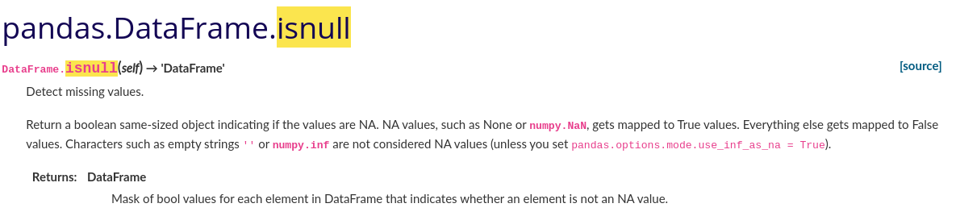
Valores nulos

Slide 31
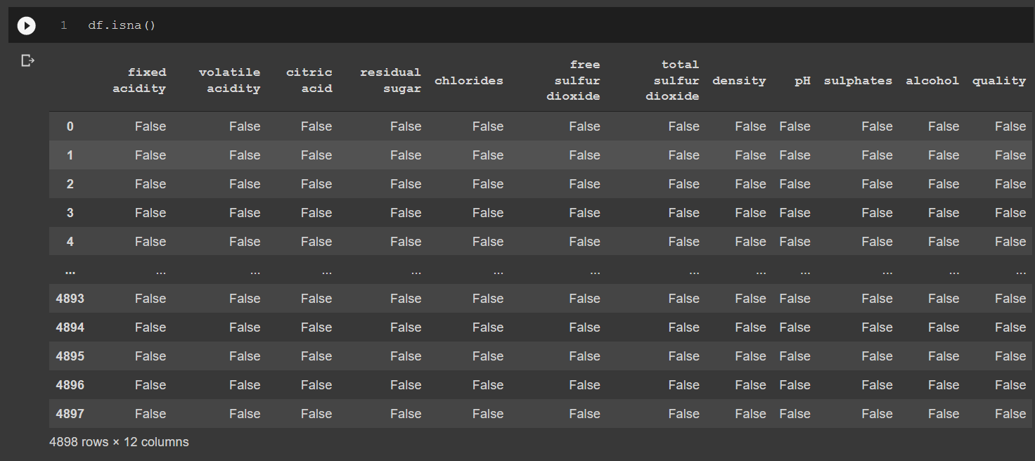
Valores nulos

Slide 32
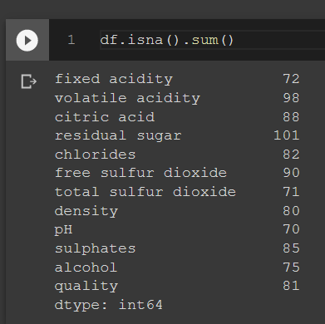
Valores nulos

Slide 33
Valores nulos
na
drop
imputation
.drop()
.dropna()
.fillna()
.replace()

Slide 34
Valores nulos
imputation
qualitativo
zero
moda
tipo do dado
.fillna()
.replace()
quantitativo
média
mediana

Slide 35
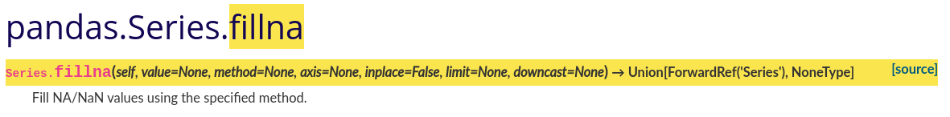
Valores nulos

Slide 36
Valores nulos

Slide 37
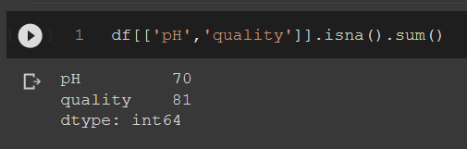
Valores nulos

Slide 38
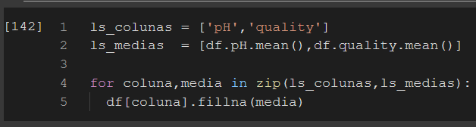
Valores nulos

Slide 39
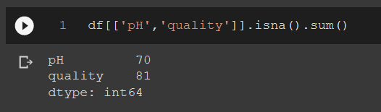
Valores nulos

Slide 40
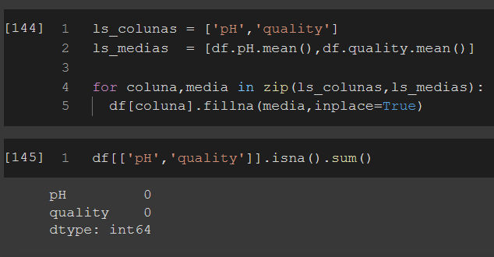
Valores nulos

Slide 41

Valores nulos
False
new_series
pandas.function()
inplace?
function() -> Nonetype
True
series
sobreescrever

Slide 42
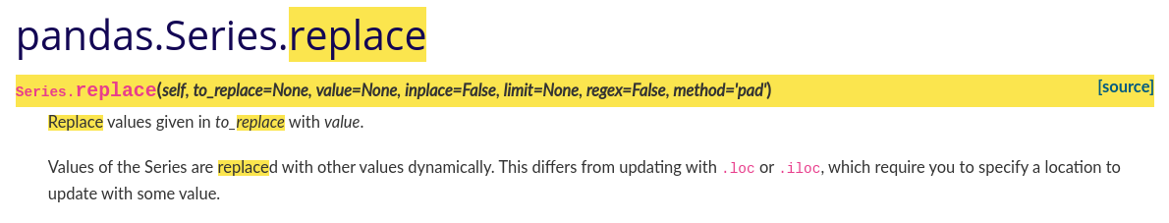
Valores nulos

Slide 43
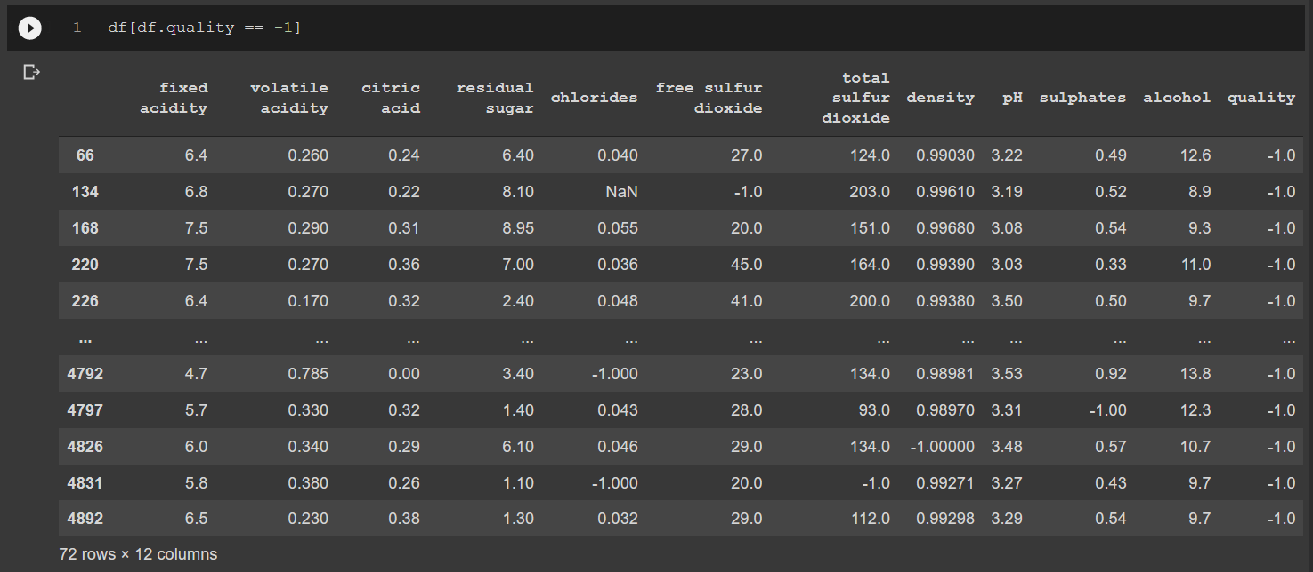
Valores nulos

Slide 44
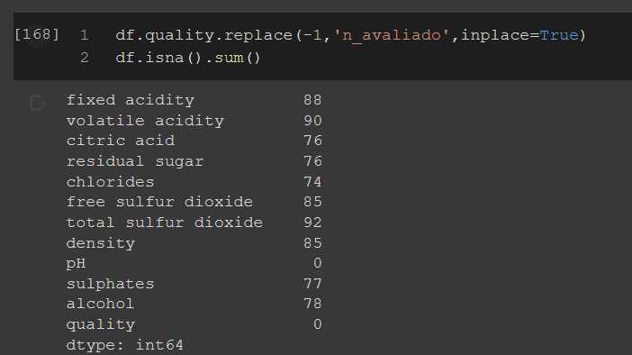
Valores nulos

Slide 45
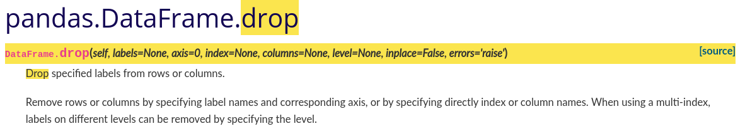
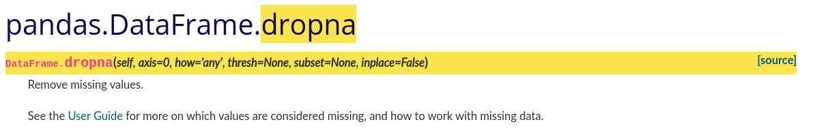
Valores nulos
drop
.drop()
.dropna()

Slide 46
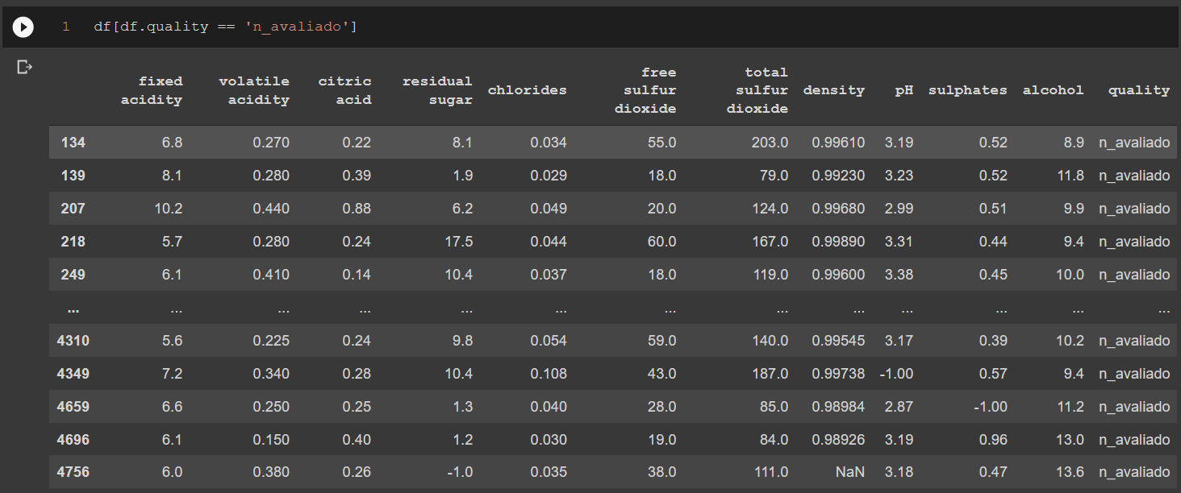
Valores nulos

Slide 47
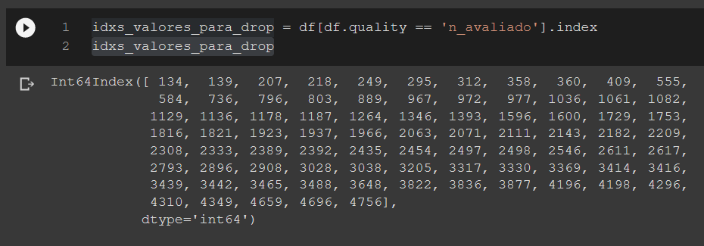
Valores nulos

Slide 48
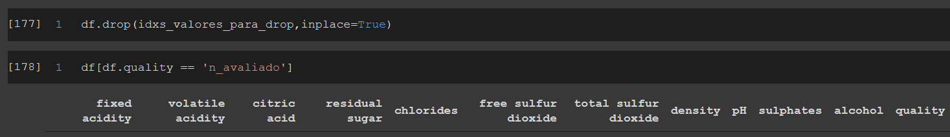
Valores nulos

Slide 49
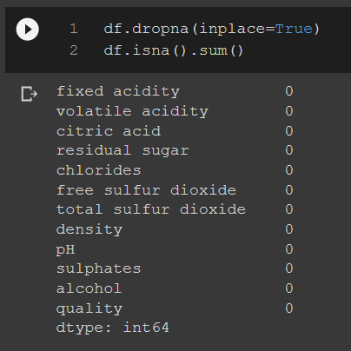
Valores nulos

Slide 50

VAMOS PRATICAR!

Slide 51

VAMOS PRATICAR!
Entre em dados.gov.br;
Escolha um dataset público de sua preferência (em formato .csv);
Baixe o dataset;
Leia o csv utilizando pandas;
Aplique as seguintes funções:
apply()
nlargest()
nsmallest()
sort_values()
Descreva quantos valores nulos cada coluna tem;
Defina a melhor estratégia para tratamento dos valores nulos;
Trate os valores nulos.

Slide 52

.drop_duplicates()

Slide 53

.assign()

Slide 54

.assign()

Slide 55

.groupby()

Slide 56

.groupby()
df.groupby(by=”key”).sum()

Slide 57

METHOD CHAINING

Slide 58

METHOD CHAINING
a
a
b
b
c
c
d
d
e

Slide 59


PACOTE
MATPLOTLIB

Slide 60

Matplotlib

Slide 61

Matplotlib

Slide 62

Matplotlib

Slide 63

Matplotlib

Slide 64

Matplotlib

Slide 65

Matplotlib

Slide 66

Matplotlib

Slide 67

Matplotlib

Slide 68

Matplotlib

Slide 69

Matplotlib

Slide 70

Matplotlib

Slide 71

Matplotlib

Slide 72

Matplotlib

Slide 73


Matplotlib

Slide 74

Matplotlib

Slide 75


Matplotlib

Slide 76

Matplotlib

Slide 77

Matplotlib

Slide 78

Matplotlib

Slide 79

Matplotlib

Slide 80

Matplotlib

Slide 81


Matplotlib

Slide 82

Matplotlib

Slide 83

Matplotlib

Slide 84

Matplotlib

Slide 85

Matplotlib

Slide 86

Matplotlib

Slide 87

Matplotlib

Slide 88

Matplotlib

Slide 89


Matplotlib

Slide 90

Matplotlib

Slide 91

Matplotlib

Slide 92

Matplotlib

Slide 93

Matplotlib

Slide 94

Matplotlib
https://matplotlib.org/api/axes_api.html#plotting

Slide 95

Matplotlib

Slide 96

Matplotlib

Slide 97


Obrigada
mesttra.com

